Slide 1
Стресостійкість у педагогічному колективІ: техніки самодопомоги

Slide 2
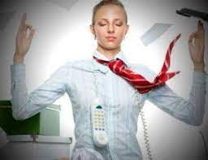
Стресостійкість особистості
якості особистості зберігати здоров’я та працездатність під дією складних життєвих обставин, різних випробувань (М.Корольчук та В. Крайнюк).
визначена сукупність особистих якостей, що дають змогу переживати стресові ситуації без неприємних наслідків для діяльності індивіда та його оточення
(Л. Стреж)

Slide 3
Стресостійкість
Генетична схильність
Тип нервової системи людини
Ранній дитячий досвід
Особистісні особливості
Самооцінка особистості
Спрямованість особистості, її цілі, цінності, установки
Цінною є здатність:
утримувати рівень напруги, не доводячи організм та психіку до руйнування;
підтримувати стабільний рівень настрою;
зберігати свободу поведінки та вибору способу життя.

Slide 4
Рівні стресостійкості
Високий – незначна схильність до стресу
Середній – певні стресові події порушують рівновагу
Низький – гостра реакція на стрес

Slide 5
Комплексний розвиток навичок стресостійкості
Психологічна самодопомога
Ресурсні техніки, в процесі яких студенти й педагоги розслаблюються.
Техніки для роботи з негативними емоціями,
Захист організму
Збільшення власної ефективності

Slide 6
Оцінка ситуації
Поставте собі питання: «Наскільки це важливо для мене?», «Чи змінює це моє життя?», «Чи можу я щось змінити?». Важливо розуміти, що деякі обставини не залежать від нас самих, тому їх не потрібно сприймати надто близько до серця.
Увага до здоров'я. Будь-яка хвороба підриває захисні функції нервової системи. Важливо вчасно проводити лікування, правильно харчуватися, дотримуватись режиму сну згідно з віковими нормами, а також регулярно прогулюватися на свіжому повітрі.
Давати вихід почуттям.

Slide 7
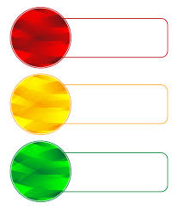
Зони нервової системи (Стівен Порджес)
У «зеленій» зоні ви добре розумієте, що відбувається з вами, зі студентами, і гнучко реагуєте.
Жовта – напруження «увімнулися», однак не можемо вимкнутися.
Червона – апатія.

Slide 8
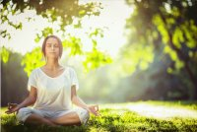
Актуалізація позитивного емоційного досвіду
Дихання. Відчуття “маркера”
Саморефлексія:
Який у мене психоемоційний стан? Активний негативний
Якого я прагну психоемоційного стану? Пасивного позитивного
Актуалізація емоційного досвіду
- Що бачила/бачив ?
Що чула/чув?
Яким повітрям дихав?
Що відчувала/відчував
Назва стану
Повернення до реальності

Slide 9
Керування стресовою реакцією
Вийдіть у коридор або іншу кімнату.
Змочіть чоло, скроні й артерії на руках холодною водою.
Випийте склянку води. У стресовій ситуації у нас пересихає слизова оболонка. Зволожуючи її, ви допомагаєте тілу стабілізуватися.
Видихніть ротом і потім хвилину подихайте таким чином, щоб видихання було довшим, ніж вдихання.
Озирніться навкруги, навіть у тому випадку, якщо приміщення, у якому знаходитеся, вам добре знайоме. Переводячи погляд з одного предмета на інший, подумки опишіть їхній зовнішній вигляд.
Струсіть із себе напругу: порухайте руками, головою, тулубом. Ще кілька разів зробіть вдих і довгий видих.
Можна повертатись до справ.

Slide 10
Внутрішні опори педагога
Віра — філософія життя, релігія, віра, цінності.
Емоції — плач, сміх, розповідь про свої переживання, прослуховування музики, перегляд фільмів, які викликають емоції.
Соціум — цілюще спілкування. Відчуття спільноти.
Уява — творчі здібності, інтуїція. Ручна праця, садівництво, кулінарія, малювання, письменництво.
Когніція — знання, логіка. Вміння критично мислити, оцінювати ситуацію, планувати.
Фізіологія — спорт, танці, фізична праця, медитація, прогулянки, їжа, дотик.
«BASIC Ph» або «Місток над прірвою» (Мулі Лаад).

Slide 11
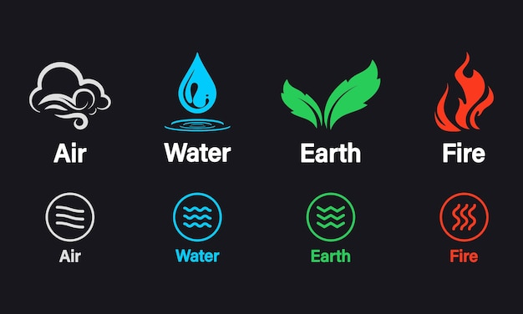
4 стихії (Елон Шапіро)
Повітря (дихання).
Вода
Земля (напруження тіла і його розслаблення).
Вогонь (вогонь в очах)

Slide 12
Практичні поради
1. Щоденник – подяка життю.
2. Дивіться на зорі.
3. Не залишайтеся вдома.
4. Медитуйте.
5. Читайте пригодницьку літературу.
6. Слухайте музику.
7. Насолоджуйтеся природою.
8. Ставте цілі.
9. Продовжуйте навчатися.

Slide 13
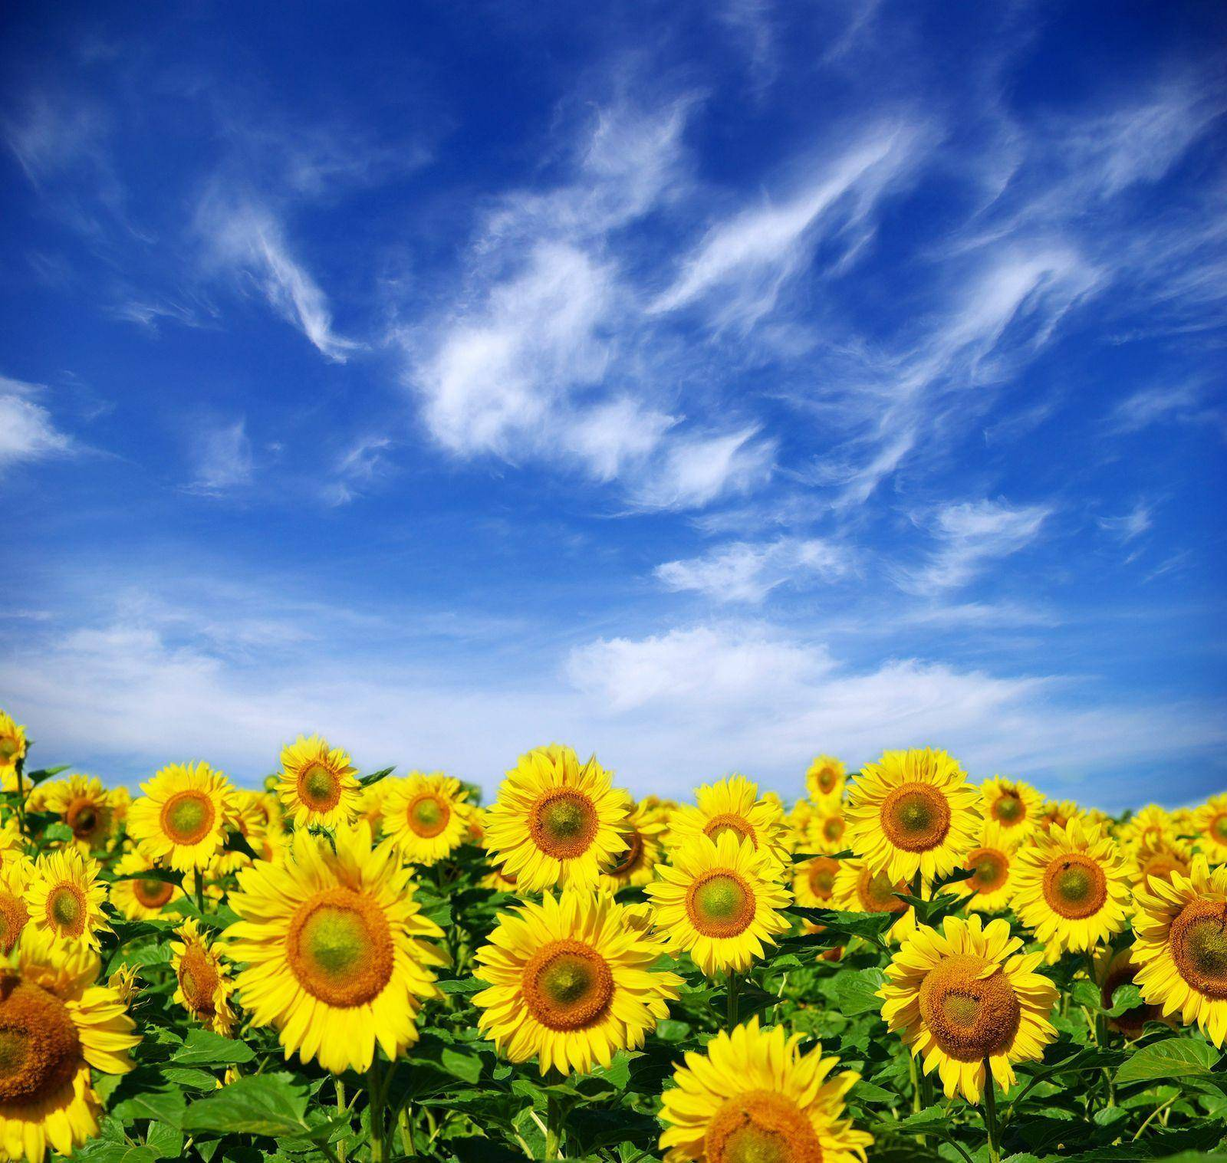
Дякую за увагу!

